Slide 1
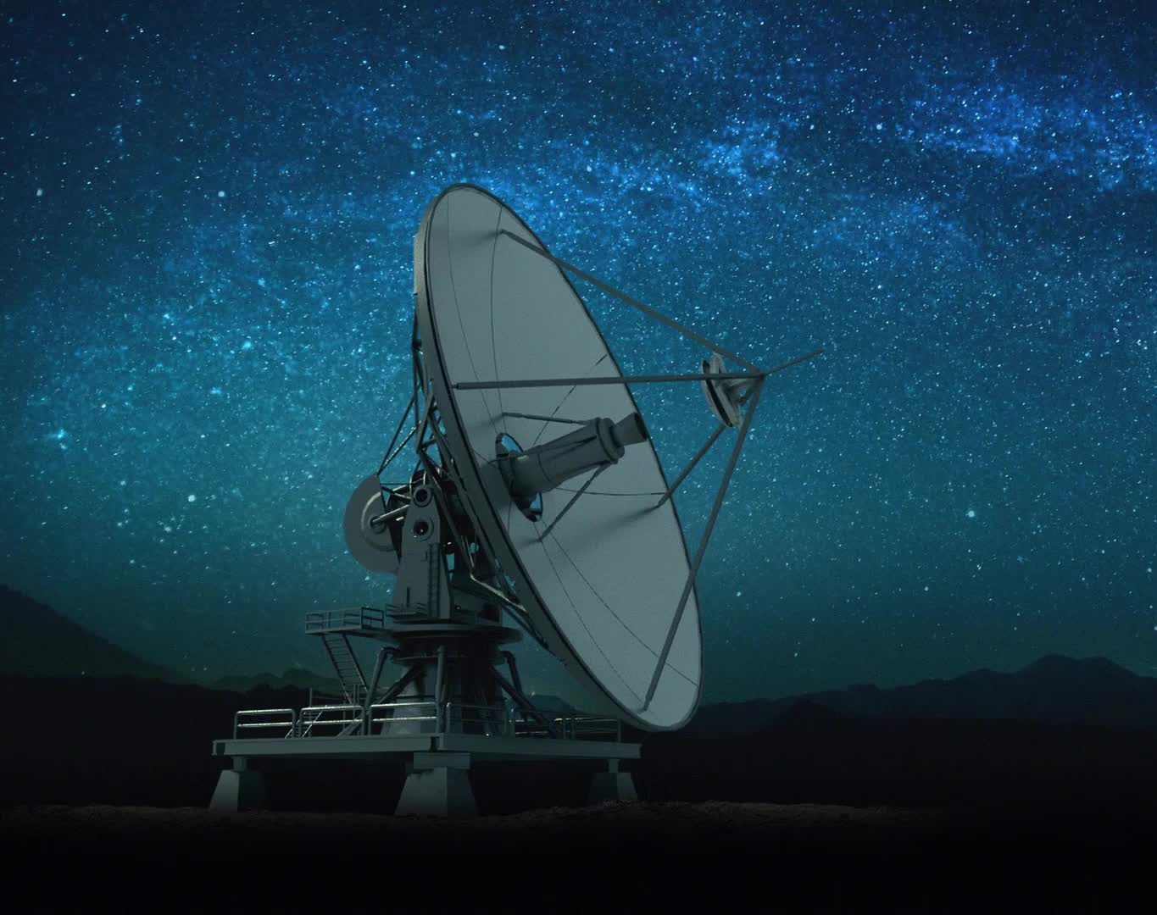
EΡΓΑΣΙΑ DEEP LEARNING SATELLITE IMAGES CLASSIFICATION
ONOMA: ΜΕΡΑΝΤΖΗΣ ΒΑΣΙΛΕΙΟΣ
Α.Μ: ΜΤΝ2209

Slide 2
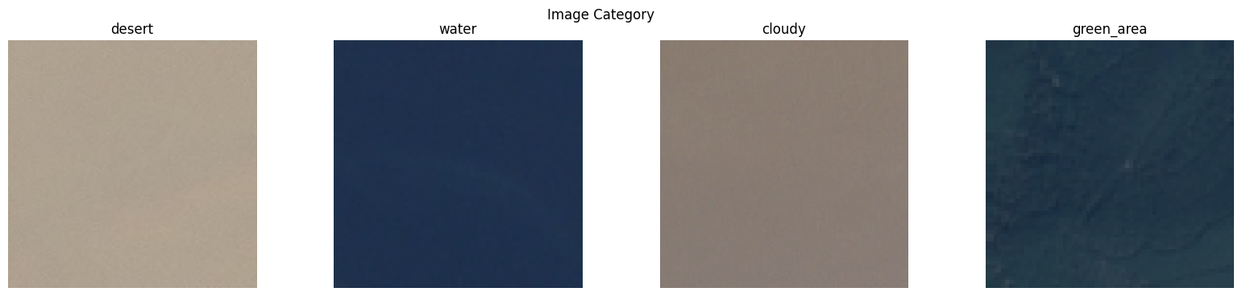
Πληροφορίες για το Dataset
Το dataset περιέχει 5631 δορυφορικές εικόνες που αντιστοιχούν σε 4 κλάσεις (water: 1500, cloudy: 1500, green_area: 1500, desert: 1131)

Slide 3
Image Preprocessing
rescale=1.0/255
rotation_range=20
shear_range=0.2
zoom_range=0.2
width_shift_range=0.2
height_shift_range=0.2
vertical_flip=True

Slide 4
Training Parameters
Loss: Sparse Categorical Cross Entropy
Optimizer: Adam
Metric: Accuracy
Early stopping based on validation loss
Reduce learning rate based on accuracy with patience 3 epochs

Slide 5
ΠΕΡΙΓΡΑΦΗ ΤΩΝ SETUPS
1o Setup: Transfer Learning
2o Setup: Custom Cnn Model

Slide 6
1o Setup (Model)

Slide 7
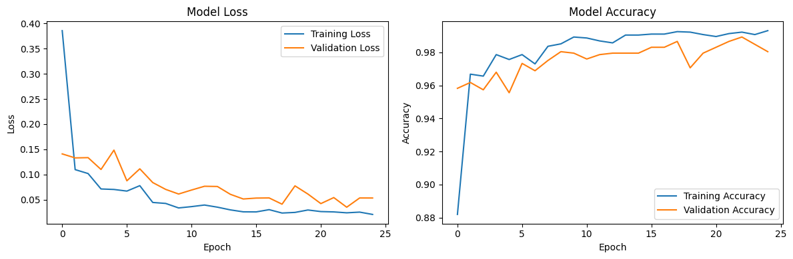
1o Setup (Training Results)
 | Train | Val
Loss | 0.022245 | 0.051712
Accuracy | 0.991415 | 0.986678

Slide 8
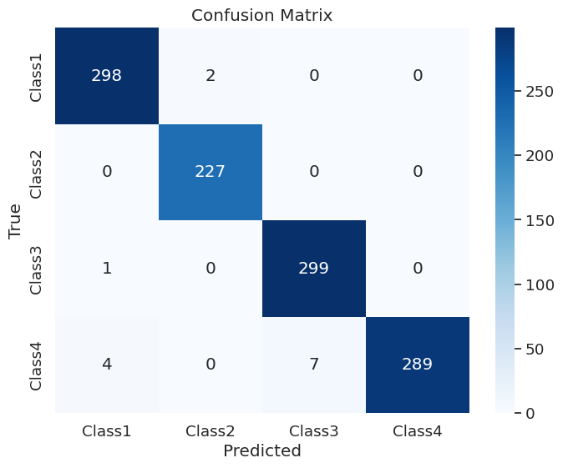
1o Setup (Test Results)

Slide 9
2o Setup (Model)

Slide 10
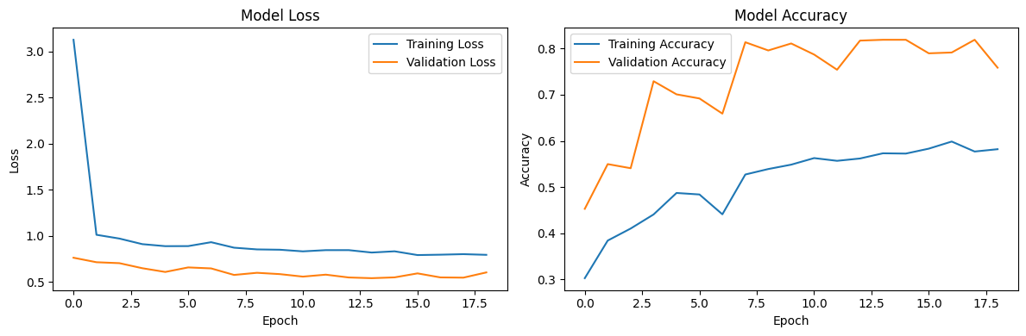
2o Setup (Training Results)

Slide 11
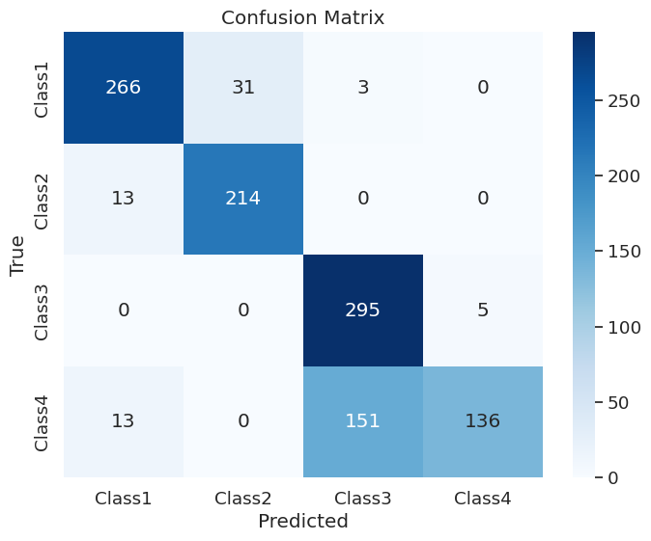
2o Setup (Test Results)

Slide 12
Σχόλια
Την καλύτερη απόδοση με διαφορά έδειξε το μοντέλο στο 1o setup του Transfer Learning.
Στα γραφήματα για το loss και το accuracy για το 2ο setup παρατηρείται κάτι ασυνήθιστο. Το accuracy κατά το training να είναι μικρότερο από το validation. To αντίστροφο συμβαίνει για το loss. Πιθανές αιτίες: data leakage, overfitting.
Και για τα 2 μοντέλα τα περισσότερα misclassifications αφορούν την 4η κλάση, τα δείγματα της οποίας γίνονται misclassified στην 3

Slide 13
ΕΥΧΑΡΙΣΤΩ ΠΟΛΎ ΓΙΑ ΤΟΝ ΧΡΟΝΟ ΣΑΣ!

